Slide 1
检测读写题
请选择杜甫一首诗，鉴赏其中的家国情怀。

Slide 2
悲陈陶
【唐】杜甫
孟冬十郡良家子，血作陈陶泽中水。
野旷天清无战声，四万义军同日死。
群胡归来血洗箭，仍唱胡歌饮都市。
都人回面向北啼，日夜更望官军至。

Slide 3
创作背景
此诗作于唐肃宗至德元年（756年）冬。十月二十一日，唐军跟安史叛军在陈陶作战，结果唐军大败，死伤四万余人。来自西北十郡（今陕西一带）清白人家的子弟兵，血染陈陶战场，景象非常惨烈。杜甫这时被困在长安，目睹叛军的骄纵残暴，有感于陈陶之败的惨烈而作此诗。

Slide 4
孟冬十郡良家子，血作陈陶泽中水。
这是一场遭到惨重失败的战役。杜甫不是客观主义地描写四万唐军如何溃散，乃至横尸郊野，而是第一句就用了郑重的笔墨大书这一场悲剧事件的时间、牺牲者的籍贯和身份。这就显得庄严，使“十郡良家子”给人一种重于泰山的感觉。因而，第二句“血作陈陶泽中水”，便叫人痛心，乃至目不忍睹。这一开头，把唐军的死，写得很沉重。

Slide 5
野旷天清无战声，四万义军同日死
不是说人死了，野外没有声息了，而是写诗人的主观感受。是说战罢以后，原野显得格外空旷，天空显得清虚，天地间肃穆得连一点声息也没有，好像天地也在沉重哀悼“四万义军同日死”这样一个悲惨事件，渲染“天地同悲”的气氛和感受。

Slide 6
群胡归来血洗箭，仍唱胡歌饮都市。
诗的后四句，从陈陶斜战场掉转笔来写长安。写了两种人，一是胡兵，一是长安人民。两句活现出叛军得志骄横之态。胡兵想靠血与火，把一切都置于其铁蹄之下，但这是怎么也办不到的，读者于无声处可以感到长安在震荡。

Slide 7
都人回面向北啼，日夜更望官军至。
人民抑制不住心底的悲伤，他们北向而哭，向着陈陶战场，向着肃宗所在的彭原方向啼哭，更加渴望官军收复长安。一“哭”一“望”，而且中间着一“更”字，充分体现了人民的情绪。

Slide 8
沉郁顿挫，家国情怀
陈陶之战伤亡是惨重的，但是杜甫从战士的牺牲中，从宇宙的沉默气氛中，从人民流泪的悼念，从他们悲哀的心底上仍然发现并写出了悲壮的美。它能给人们以力量，鼓舞人民为讨平叛乱而继续斗争，体现着老杜身上一以贯之的家国情怀。

Slide 9
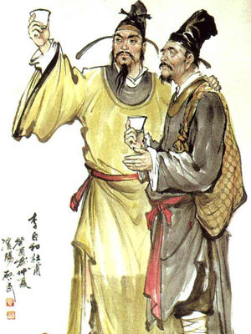
别林斯基说：“任何伟大的诗人之所以伟大，是因为他的痛苦和幸福的根深深地伸向社会和历史的土壤里，因为他是社会、时代、人类思想和感情的代表。”
杜甫即是如此！

